Slide 1
OSNOVE PROGRAMIRANJA NC STROJEVA
Priprema za programiranje
Priprema za programiranje
Numerički upravljani alatni strojevi

Slide 2
OSNOVE PROGRAMIRANJA NC STROJEVA
Priprema za programiranje
Da bi se mogla izvršiti valjana priprema za programiranje potrebno je najprije definirati, odnosno opisati programiranje. Premda nema jednoznačne definicije programiranja, kod programiranja NC strojeva se može reći da je programiranje kodiranje informacija (geometrijskih i tehnoloških) potrebnih za obradu nekog dijela na NC stroju.

Slide 3
OSNOVE PROGRAMIRANJA NC STROJEVA
Priprema za programiranje
Priprema za programiranje podrazumijeva znanja koja su potrebna za sve postupke programiranja, s time da će se pod gradnjom i sintaksom programa dati elementi koji vrijede za ručno programiranje NC strojeva. Priprema za programiranje obuhvaća slijedeće elemente:
1) Koordinatni sustav i nul-točke
2) Vrste upravljanja
3) Gradnja i sintaksa programa

Slide 4
OSNOVE PROGRAMIRANJA NC STROJEVA
Priprema za programiranje
Koordinatni sustav i nul-točke
Za zadavanje geometrijskih informacija (definiranje medjusobnog položaja alata i obratka u radnom prostoru NC stroja) potrebno je na stroj i obradak postaviti koordinatne sustave i odrediti neke referentne (nul) točke. U primjeni je desni koordinatni sustav prema slici 1. Zbog potrebe da svako gibanje nosi svoju oznaku (kasnije adresu), a konstrukcije strojeva često zahtjevaju da u jednom smjeru ima više mogućih gibanja, u smjeru pravocrtnih osi postoje osi kojima se označavaju dopunska gibanja.

Slide 5
OSNOVE PROGRAMIRANJA NC STROJEVA
Priprema za programiranje
glavne pravocrtne osi su obilježene slovima X, Y i Z
glavne rotacijske osi su obilježene slovima A, B i C
dopunske pravocrtne osi su obilježene slovima:
  P i U (dopunske osi u smjeru osi X);
  Q i V (dopunske osi u smjeru osi Y);
  R i W (dopunske osi u smjeru osi Z)
dopunske rotacijske osi su obilježene slovima D i E.
V, Q
Y
B
P, U
A
X
W, R
C
Z
Koordinatni sustav kod NC strojeva

Slide 6
OSNOVE PROGRAMIRANJA NC STROJEVA
Priprema za programiranje
Kod postavljanja koordinatnog sustava na NC stroj polazi se od osi Z:
kod strojeva s čvrstim glavnim vretenom os Z se podudara ili je usporedna s osi glavnog vretena.
Ako je glavno vreteno nagibno, ali tako da je samo u jednom položaju usporedno s nekom od osi, onda se ta os obilježava kao os Z.
Ako je glavno vreteno nagibno tako da može biti usporedno s više osi, onda je os Z ona koja je okomita na površinu stezanja obratka (radni stol).
Ako se glavno vreteno može gibati u smjeru svoje osi (usporedno s osi Z), onda se ta obilježava kao os W.
Ako stroj ima više vretena, glavno je ono koje je okomito na radni stol.
Ako stroj nema glavno vreteno (blanjalice, erozimati, itd.) os Z je okomita na radni stol.

Slide 7
OSNOVE PROGRAMIRANJA NC STROJEVA
Priprema za programiranje
Os X je usporedna s radnim stolom i uvijek okomita na os Z, a smjer se može utvrditi na slijedeći način:
a) rotira alat
  Ako je os Z vodoravna, tada pozitivan smjer osi X ide u desno gledajući od glavnog vretena prema obratku.
  Ako je os Z uspravna, onda kod jednostupnih strojeva (konzolne glodalice) pozitivan smjer osi X ide u desno kad se gleda od vretena prema obratku, a kod dvostupnih pozitivan smjer osi X ide u desno kad se od vretena gleda prema lijevom stupu.
b) rotira obradak
  Os X je okomita (radijalna) u odnosu na obradak, a pozitivan smjer osi X ide od obratka prema nosaču alata
  c) strojevi bez vretena
  Smer osi X se podudara s glavnim smjerom obrade.

Slide 8
OSNOVE PROGRAMIRANJA NC STROJEVA
Priprema za programiranje
Položaj osi Y proizlazi iz koodrdinatnog sustava i položaja osi Z i X.
Smjerovi rotacijskih osi A, B i C odredjuju se pravilom desne ruke.
Napomena:
Ovakav način obilježavanja osi podrazumijeva da sva gibanja vrši alat ili nosač alata. Ako gibanja vrši obradak ili nosač obratka, onda se oznaci osi dodaje znak ‘, tj. X postaje X’, Y postaje Y’ itd., a pozitivan smjer se odredjuje suprotno nego kad gibanje vrši alat.

Slide 9
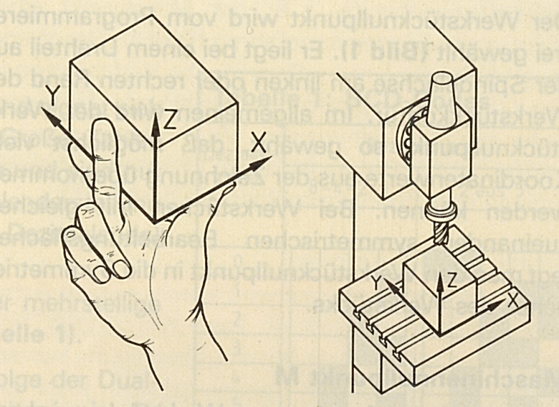
OSNOVE PROGRAMIRANJA NC STROJEVA
Priprema za programiranje

Slide 10
OSNOVE PROGRAMIRANJA NC STROJEVA
Priprema za programiranje
+X
-Z
+Z
-X

Slide 11
OSNOVE PROGRAMIRANJA NC STROJEVA
Priprema za programiranje
Y+
Z+
X+
X-
Z-
Y-

Slide 12
OSNOVE PROGRAMIRANJA NC STROJEVA
Priprema za programiranje
Z+
Y+
X-
X+
Y-
Z-

Slide 13
OSNOVE PROGRAMIRANJA NC STROJEVA
Priprema za programiranje
Z+
Y+
X-
X+
Y-
Z-

Slide 14
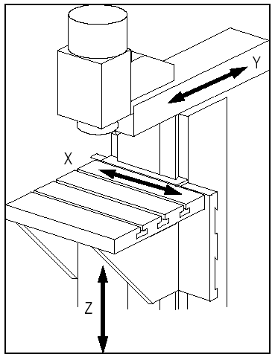
OSNOVE PROGRAMIRANJA NC STROJEVA
Priprema za programiranje

Slide 15
OSNOVE PROGRAMIRANJA NC STROJEVA
Priprema za programiranje
Nul-točke
Za valjan opis geometrijskih informacija u koordinatnom sustavu treba definirati neke nul-točke ili referentne točke. Slijede grafički simboli i slovne oznake nul-točaka, od kojih su najčešće u primjeni prve tri: nul-točka stroja, referentna točka i nul-točka obratka.
M
nul-točka stroja; ishodište koordinatnog sustava stroja; položaj je određen
u fazi konstrukcije, stalan i nepromjenjiv i to izvan radnog prostora
(nedostupna je);
(sva interna preračunavanja u UR rade se u odnosu na nul-točku stroja)
R
referentna točka stroja; ishodište mjernog sustava stroja; položaj joj je
odredjen u fazi konstrukcije, stalan i nepromjenjiv, ali u radnom prostoru
(dostupna je);
obavezna je kod svih strojeva s inkrementalnim mjernim sustavima
W
nul-točka obratka; ishodište koordinatnog sustava obratka; njen položaj
odredjuje programer-tehnolog; isti obradak može imati više nul-točaka

Slide 16
OSNOVE PROGRAMIRANJA NC STROJEVA
Priprema za programiranje
P
nul-točka alata
(teorijski vrh alata)
A
referentna točka obratka
F
referentna točka suporta
N
referentna točka za prednamještanje
alata
T
referentna točka alata

Slide 17
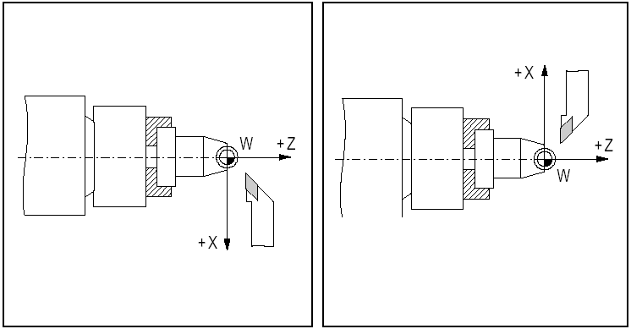
OSNOVE PROGRAMIRANJA NC STROJEVA
Priprema za programiranje

Slide 18
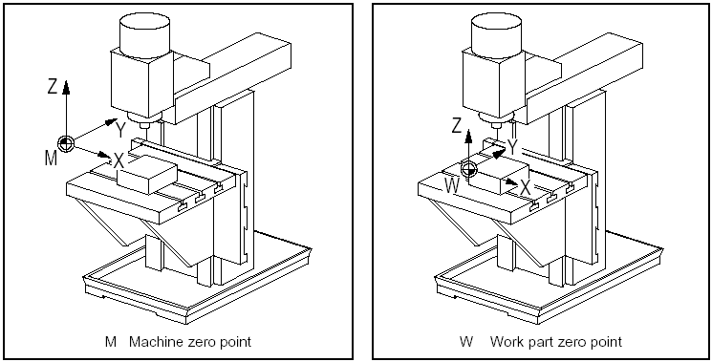
OSNOVE PROGRAMIRANJA NC STROJEVA
Priprema za programiranje

Slide 19
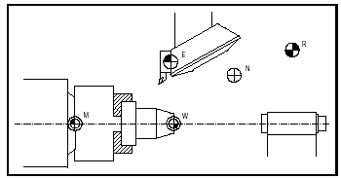
OSNOVE PROGRAMIRANJA NC STROJEVA
Priprema za programiranje
Primjer rasporeda nul-točke i referentnih točaka kod tokarenja

Slide 20
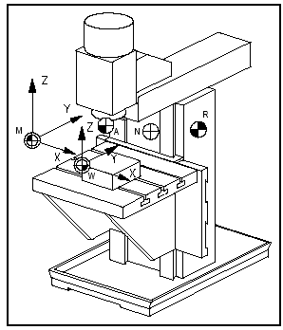
OSNOVE PROGRAMIRANJA NC STROJEVA
Priprema za programiranje
Primjer rasporeda nul-točke i referentnih točaka kod glodanja

Slide 21
OSNOVE PROGRAMIRANJA NC STROJEVA
Priprema za programiranje
VRSTE UPRAVLJANJA
Vrste upravljanja govore o mogućnostima numerički upravljanog obradnog stroja da ostvari potrebnu geometriju radnog komada. Postoje tri vrste upravljanja:
• upravljanje točka-po-točka ili pozicioniranje,
• upravljanje po pravcu (prvocrtno ili linijsko upravljanje) i
• konturno upravljanje,
Danas ima smisla govoriti samo o konturnom upravljanju, jer ostale dvije vrste upravljanja više ne znače gotovo nikakve uštede u cijeni upravljačkog računala, a nose vrlo velika ograničenja.

Slide 22
OSNOVE PROGRAMIRANJA NC STROJEVA
Priprema za programiranje
Upravljanje točka-po-točka ili pozicioniranje
Osnovna značajka: ova vrsta upravljanja omogućuje samo točno postizanje zadane pozicije. Ne postoji mogućnost upravljanja posmičnim gibanjem. Zadano gibanje se ostvaruje najvećom mogućom posmičnom brzinom i za vrijeme gibanja ne smije se dozvoliti dodir alata i obratka. Gibanje se izvodi pravocrtno iz trenutnog u zadani položaj. U počecima NC upravljanja to gibanje se izvodlo u smjeru jedne, pa naknadno u smjeru druge osi (na skici označeno kao a), ili pak tako da se prvi dio gibanja odvija istodobno u obje osi (pod kutem od ∼45°), pa kad se postigne tražena vrijednost u smjeru jedne osi, gibanje se nastavi u smjeru druge osi (na skici označeno kao b).

Slide 23
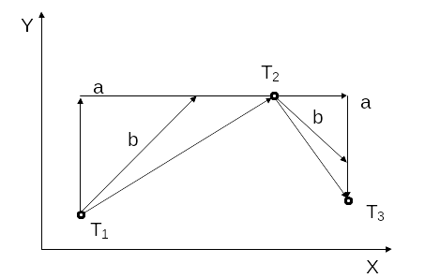
OSNOVE PROGRAMIRANJA NC STROJEVA
Priprema za programiranje
Obzirom da se ovim upravljanjem ne može ostvariti upravljanje posmičnim gibanjem, primjena mu je ograničena na postupke kod kojih je radno gibanje upravljano nekim drugim načinom (električnim, hidrauličkim ili pneumatskim elementima). Upravljanje ima primjenu u velikoserijskoj ili masovnoj proizvodnji, a može se naći na strojevima za bušenje, zakivanje, točkasto zavarivanje, probijanje i sl. Kod novih strojeva se uglavnom ne primjenjuje.

Slide 24
OSNOVE PROGRAMIRANJA NC STROJEVA
Priprema za programiranje
Upravljanje po pravcu (pravocrtno, linijsko upravljanje)
Osnovna značajka: postoji mogućnost upravljanja posmičnim gibanjem, ali pod uvjetom da se posmično gibanje obavlja usporedno s jednom od osi. To znači da je rezultirajuća brzina posmičnog gibanja jednaka ili brzini posmičnog gibanja u smjeru osi X, ili brzini posmičnog gibanja u smjeru osi Y, vidi skicu. Ne postoji mogućnost istodobnog, sinkroniziranog, radnog gibanja između dvije osi, ali postoji mogućnost istodobnog, sinkroniziranog, pozicijskog gibanja izmedju dvije osi.
Ova vrsta upravljanja ima primjenu kod bušilica, jednostavnih bušilica glodalica, jednostavnih strojeva za plameno rezanje, zavarivanje i sl. Danas se uglavnom ne primjenjuje, ili pak samo za NC strojeve posebne namjene.

Slide 25
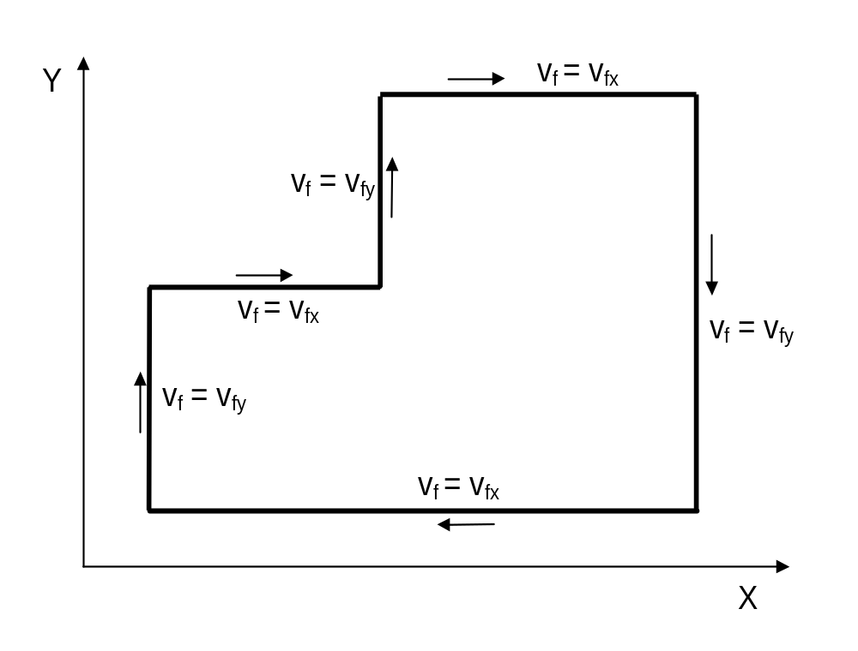
OSNOVE PROGRAMIRANJA NC STROJEVA
Priprema za programiranje
v_{f} = v_{fx} ili v_{f} = v_{fy}
Nije moguće realizirati v_{f} = f(v_{fx}, v_{fy}).

Slide 26
OSNOVE PROGRAMIRANJA NC STROJEVA
Priprema za programiranje
Konturno (krivuljno) upravljanje
Ova vrsta upravljanja omogućuje kontrolirano posmično gibanje, istodobno i sinkronizirano između dvije ili više numerički upravljanih osi. Skica prikazuje primjer konturnog upravljanja u ravnini, tj kad je rezultirajuća brzina posmičnog gibanja jednaka vektorskoj sumi brzina posmičnih gibanja u smjeru osi X i Y. Na primjeru konturnog upravljanja se uočava da je bit numeričkog upravljanja, upravljanje posmičnom brzinom. Stoga se “pravom” numeričkom (NC) osi smatra ona os kod koje je moguće upravljanje posmičnom brzinom. Ako je u nekoj osi moguće samo pozicioniranje, takva os se naziva pozicijska os. Ako se nekim gibanjem ne može upravljati ni posmično, ni pozicijski, onda takvo gibanje ne predstavlja numeričku os. Takav primjer su glavna rotacijska gibanja kod tokarilica, glodalica i sl. Premda se za takvo gibanje može programirati bilo koji broj okretaja (često i decimalnim brojevima), takve rotacija ne predstavlja numeričku os, sve dok se ista ne može upravljati pozicijski (zaustavljanje pod određenim kutem) ili određenom posmičnom brzinom.

Slide 27
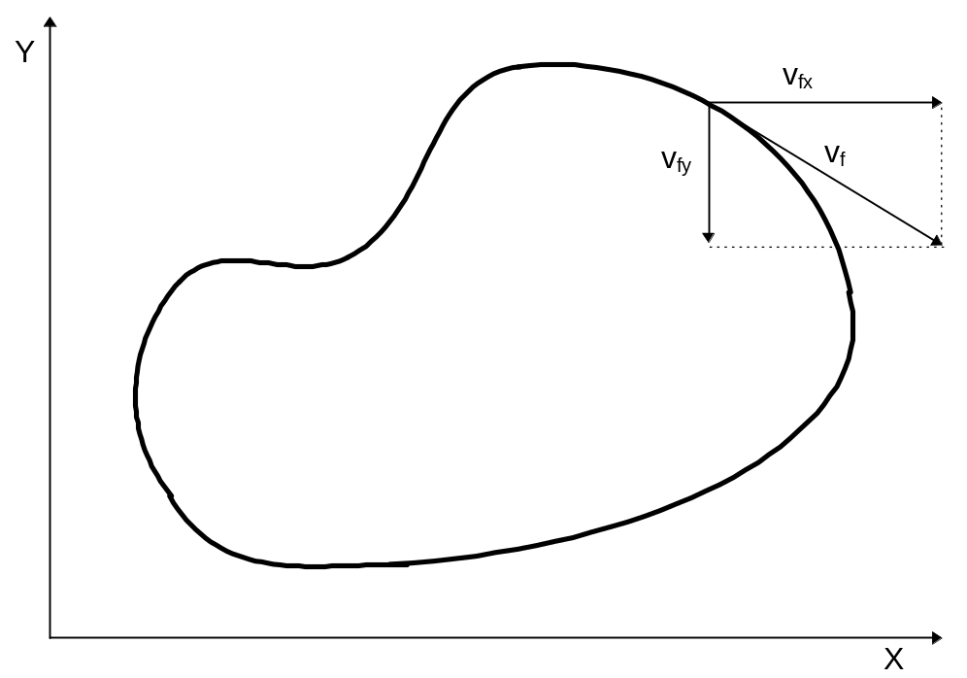

OSNOVE PROGRAMIRANJA NC STROJEVA
Priprema za programiranje
Obzirom na broj osi koje se mogu upravljati istodobno i sinkrono, konturno upravljanje se dijeli i označava kao u tablici. Kod tokarilica je najrasprostranjenije 2D konturno upravljanje, premda su danas vrlo česti tokarski centri s većim brojem osi (X, Z, C, ...) i sa složenijim konturnim upravljanjima. Kod glodalica i OC se koriste 3D i složenija konturna upravljanja. Sve više su zastupljeni strojevi s 5D konturnim upravljanjem, a posebno u industriji alata. Strojevi s više od 5D konturnim upravljanjem su vrlo rijetki.

Slide 28
OSNOVE PROGRAMIRANJA NC STROJEVA
Priprema za programiranje
Oznaka
Broj istodobnih, sinkronih osi
Napomena
2D
2
21/2 D
2 (izbor ravnine obrade)
kod strojeva (najčešće glodalica) koji imaju više NC osi, ali se samo po dvije mogu upravljati istodobno i sinkrono
3D
3
4D
4
najčešće tri translacijske i jednu rotacijsku
5D
5
najčešće tri translacijske i dvije rotacijske osi. Rotacijske osi mogu biti realizirane na glavi za prihvat alata, na stolu za stezanje obradaka ili jedna os na glavi, a jedna na stolu
6D i više
6 i više
kod svih strojeva s više od 5 istodobnih, sinkronih osi, prisutan je problem programiranja, jer standardni programski sustavi za NC strojeve ne podržavaju programiranja za više od 5D k.u.

Slide 29
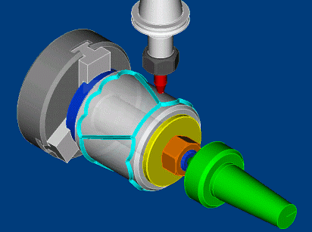
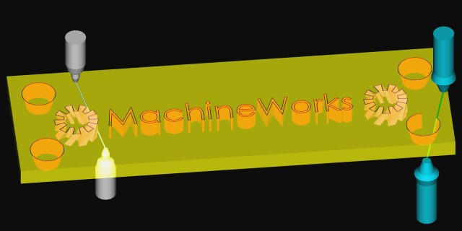
OSNOVE PROGRAMIRANJA NC STROJEVA
Priprema za programiranje

Slide 30
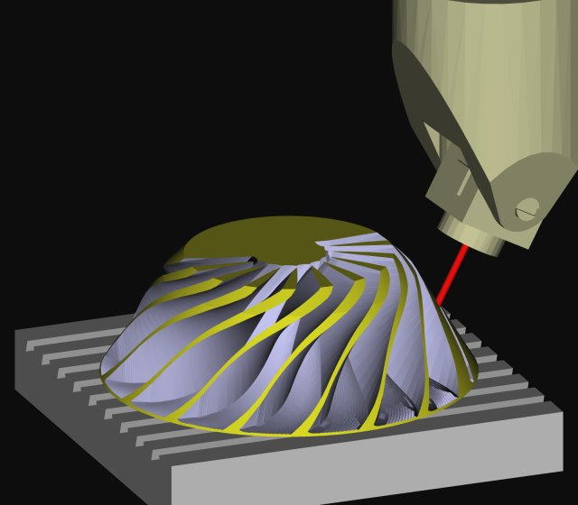
OSNOVE PROGRAMIRANJA NC STROJEVA
Priprema za programiranje

Slide 31
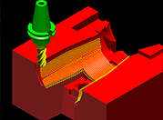
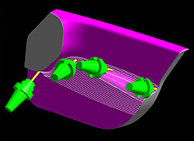
OSNOVE PROGRAMIRANJA NC STROJEVA
Priprema za programiranje
3-osno glodanje
5-osno glodanje

Slide 32
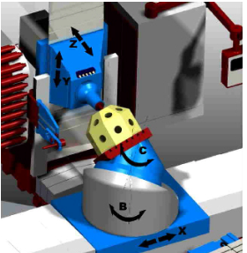
OSNOVE PROGRAMIRANJA NC STROJEVA
Priprema za programiranje

Slide 33
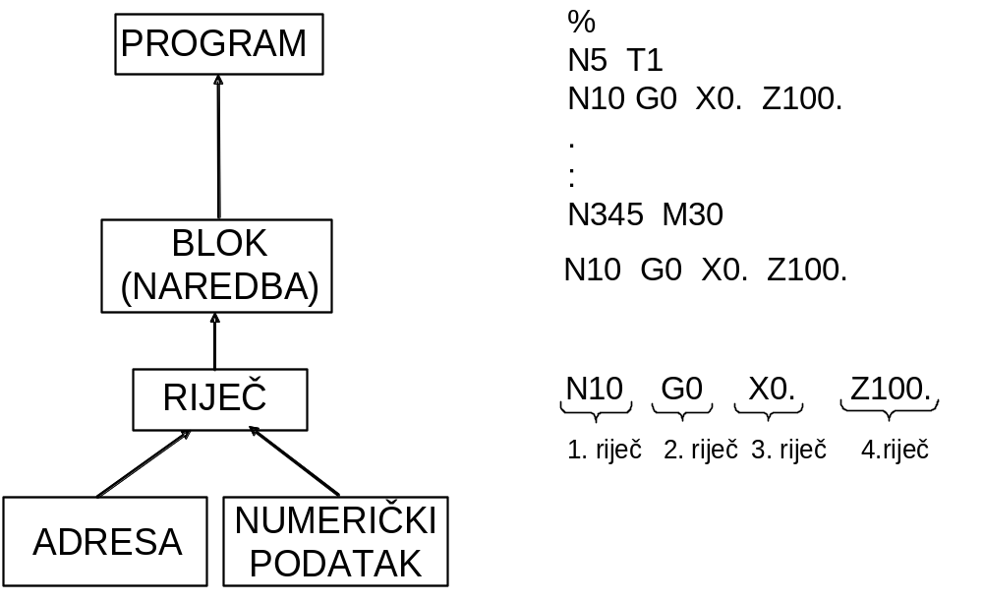
OSNOVE PROGRAMIRANJA NC STROJEVA
Priprema za programiranje
STRUKTURA I SINTAKSA PROGRAMA

Slide 34
OSNOVE PROGRAMIRANJA NC STROJEVA
Pored slova (definicija adresa) i znamenaka (numerički podaci), za gradnju programa se koriste i posebni znakovi koji imaju slijedeća značenja:
a) znak “%” - početak programa
Za program se također može reći da se sastoji od:
- znaka za početak programa
- niza blokova
- i kraja programa.
b) znak “: “ - znak za glavni blok (naredbu) programa
c) znakovi “(“ i “ )” - znakovi za početak i kraj komentara
d) znak “ / ” - znak za uvjetno izvođenje bloka
Drugi znakovi iz skupine posebnih znakova rjeđe se koriste, a jedan broj tih znakova generira samo upravljačko računalo.

Slide 35
OSNOVE PROGRAMIRANJA NC STROJEVA
Adrese kod programiranja NC strojeva
Adresa | Značenje
A | rotacija oko osi X
B | rotacija oko osi Y
C | rotacija oko osi Z
D | korekcija alata
E | dopunska adresa
F | posmak
G | uvjeti puta
H | dopunska adresa
I | interpolacijski parametar za os X
J | interpolacijski parametar za os Y
K | interpolacijski parametar za os Z
L | podprogrami
M | pomoćne funkcije

Slide 36
OSNOVE PROGRAMIRANJA NC STROJEVA
Adresa | Značenje
N | broj bloka
P | dopunsko gibanje u smjeru osi X
Q | dopunsko gibanje u smjeru osi Y
R | dopunsko gibanje u smjeru osi Z
S | broj okretaja ili brzina obrade
T | alat
U | dopunsko gibanje u smjeru osi X
V | dopunsko gibanje u smjeru osi Y
W | dopunsko gibanje u smjeru osi Z
X
Y
Z

Slide 37
OSNOVE PROGRAMIRANJA NC STROJEVA
Riječ s adresom G ili G-funkcije
G funkcijama se definiraju uvjeti puta. Zajedno s adresama za koordinatne osi i interpolacione parametre čine geometrijski dio bloka. Format zadavanja G-funkcija je slovo, adresa, G i dva dekadska mjesta, što znači da na rapolaganju stoji 100 G-funkcija.
Format zadavanja G funkcija:
G(0) . | . - 2 dekadska mjesta ; ako je na prvom mjestu 0 može se izostaviti
(današnja upravljačka računala nude 3 dekadska mjesta)
Podjela G funkcija:
  modalne ili memorirane G-funkcije,
  blok-aktivne (rečenično aktivne) G-funkcije i
  slobodne G-funkcije.

Slide 38
OSNOVE PROGRAMIRANJA NC STROJEVA
Modalne (memorirane) G-funkcije
Modalne G-funkcije ostaju memorirane u UR i ostaju aktivne (djelotvorne) dok se ne ponište s nekom od funkcija iz iste skupine ili s naredbom za kraj programa koja aktivira inicijalne funkcije.
Modalne G-funkcije dijele se u slijedeće skupine:
  Skupina a - vrste interpolacije
  Skupina c - izbor ravnine obrade
  Skupina d - kompenzacija polumjera vrha alata
  Skupina f - pomaci nul-točke
  Skupina e - radni ciklusi
  Skupina j - unošenje dimenzija apsolutno ili inkrementalno
  Skupina k - definiranje posmaka
  Skupina l - definiranje broja okretaja
  Skupina m - mjerni sustav

Slide 39
OSNOVE PROGRAMIRANJA NC STROJEVA
  Skupina a - vrste interpolacije
G0 ili G00 pozicioniranje
(pravocrtno, linearno, gibanje u brzom hodu;
izvodi se najvećom posmičnom brzinom; ne smije biti
kontakta alata i obratka)
G1 ili G01 pravocrtno (linearno) gibanje u radom hodu
(izvodi se zadanim, programiranim, posmakom ili
posmičnom brzinom)
G2 ili G02 kružno gibanje (u radnom hodu)
u smjeru kazaljke na satu
G3 ili G03 kružno gibanje (u radnom hodu)
u smjeru obrnutom kazaljki sata
G33 obrada navoja

Slide 40
OSNOVE PROGRAMIRANJA NC STROJEVA
  Skupina b - izbor ravnine obrade
G17 izbor radne ravnine XY
G18 izbor radne ravnine XZ
G19 izbor radne ravnine YZ

Slide 41
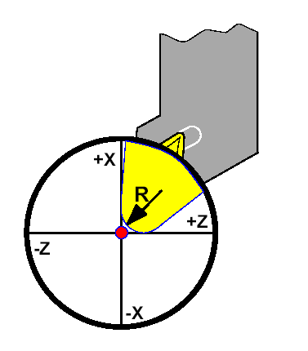
OSNOVE PROGRAMIRANJA NC STROJEVA
  Skupina c - kompenzacija polumjera alata
Tokarenje
G40 - poništenje kompenzacije alata
G41 - kompenzacija alata “lijeva”
G42 - kompenzacija alata “desna”
Za korištenje ovih naredbi potrebna je definicija polumjera alata i njegova orijentacija u bazi podataka alata.

Slide 42
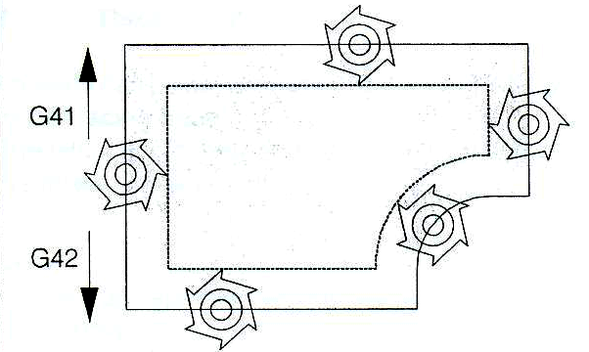
OSNOVE PROGRAMIRANJA NC STROJEVA
  Skupina c - kompenzacija polumjera alata
Glodanje
Putanja alata odvija se tako da se naredbama prati os rotacije vrha alata.
Naredbama G41 i G42 alat se odmiče u lijevu stranu (G41) ili desnu (G42) od smjera putanje zadane NC naredbom, za veličinu polumjera alata (podatak se uzima iz baze podataka alata), gledajući u smjeru gibanja alata.

Slide 43
OSNOVE PROGRAMIRANJA NC STROJEVA
  Skupina d - memorirani pomaci nul-točke
G53 poništenje pomaka nul-točke
G54
.
.
.
G59
memorirani pomaci nul-točke

Slide 44
OSNOVE PROGRAMIRANJA NC STROJEVA
  Skupina e - sustav mjera
G70 “inch”
G71 “mm”

Slide 45
OSNOVE PROGRAMIRANJA NC STROJEVA
  Skupina f - zadavanje dimenzija (programiranje)
G90 apsolutno
G91 inkrementalno

Slide 46
OSNOVE PROGRAMIRANJA NC STROJEVA
  Skupina g - zadavanje posmaka (interpretacija adrese F)
G94 - posmična brzina; mm/min; glodalice
G95 - posmak; mm/okr; tokarilice

Slide 47
OSNOVE PROGRAMIRANJA NC STROJEVA
  Skupina h - zadavanje broja okretaja
G96 - stalna brzina rezanja; n#konst.; n=v_{c} /(Dπ); tokarenje
G97 - stalan broj okretaja; n=kont.; glodanje

Slide 48
OSNOVE PROGRAMIRANJA NC STROJEVA
Riječ s adresom M ili M-funkcije
M funkcijama se definiraju pomoćne funkcije. To su prekidačke funkcije, funkcije sa samo dva stanja (0 ili 1) te stoga ne opterećuju upravljačko računalo (kao G funkcije). Format zadavanja M-funkcija je slovo, adresa, M i dva dekadska mjesta, što znači da na rapolaganju stoji 100 M-funkcija.
Format zadavanja M funkcija:
M(0) . | . - 2 dekadska mjesta ; ako je na prvom mjestu 0 može se izostaviti
(današnja upravljačka računala nude 3 dekadska mjesta)

Slide 49
OSNOVE PROGRAMIRANJA NC STROJEVA
M - funkcije
M0 – bezuvjetno zaustavljanje programa
M1 – uvjetno zaustavljanje programa
M2 - naredba završetak glavnog programa i “povratak” na početak
M3 – rotacija gl. vretena u smjeru kazaljke na satu
M4 – rotacija gl. vretena u smjeru obrnutom od kazaljke na satu
M5 – zaustavljanje rotacije glavnog vretena
M6 – naredba za izmjenu alata
M8 – uključivanje SHIP-a (emulzije)
M9 – isključivanje SHIP-a (emulzije)
M19 - orjentirano (pod određenim kutem) zaustavljanje glavnoga vretena
M30 - naredba završetak glavnog programa
M66 – automatska izmjena obradaka

Slide 50
OSNOVE PROGRAMIRANJA NC STROJEVA
Pitanja za ponavljanje:
Skicirajte i opišite koordinatni sustav kod CNC strojeva.
Navedite objasnite nul-točke.
Navedite adrese (i njihova značenja) koje se koriste kod programiranja NC strojeva.
G-funkcije.
M-funkcije.

